Slide 1


Web programiranje
Datum:
05.07.2018.
Radila:
Teodora Šakotić 270097
Profesor:
Đorđe obradović

Slide 2
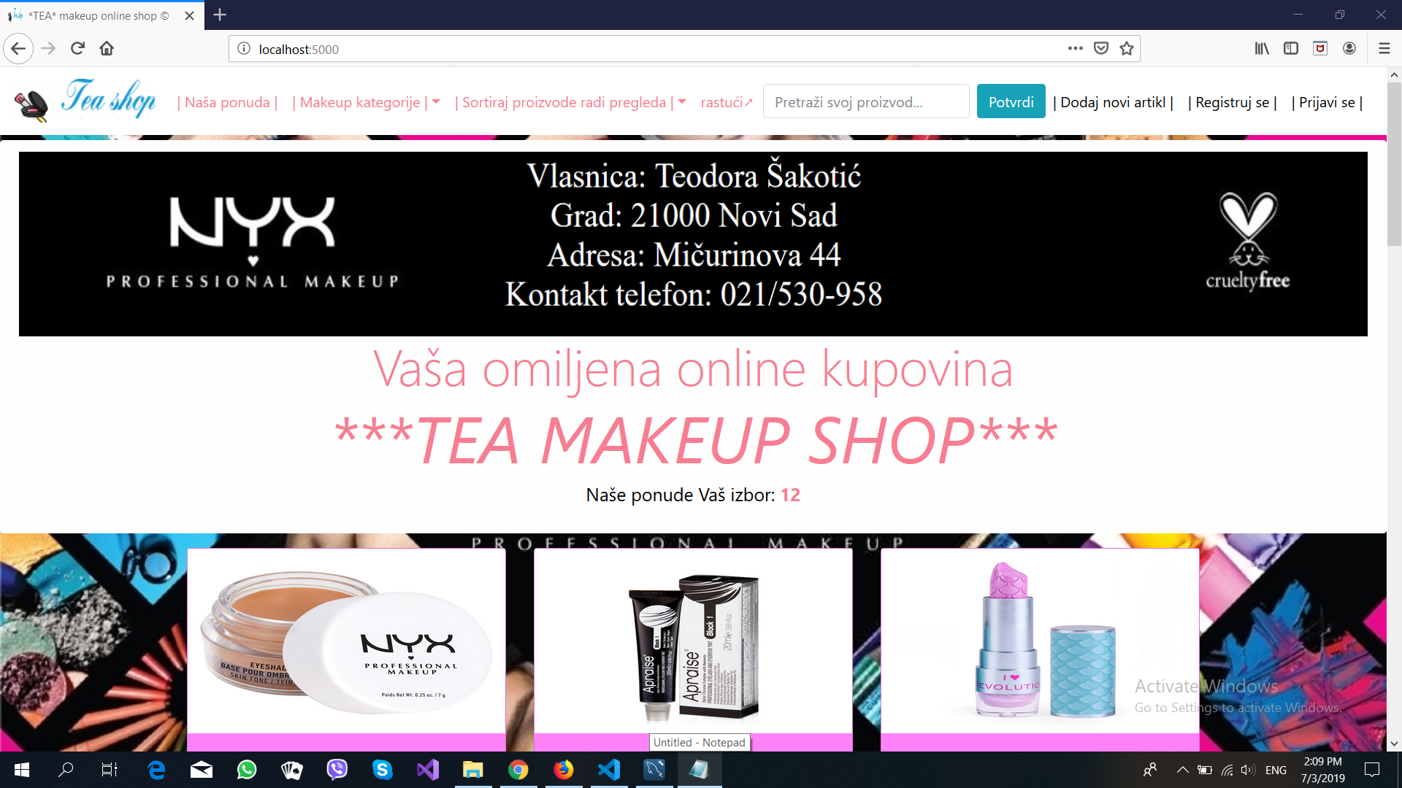
Početna stranica:

Slide 3
Opis:
Na osnovu početne stranice zaključujemo da se radi o aplikaciji za prodaju proizvoda.
Moguće je uneti novi proizvod, ukloniti ga ili ga izmeniti.
Takođe moguća je registracija korisnika kao i njegova prijava.
Korisnik može da izmeni svoj nalog.

Slide 4
Navbar:
Kao što smo napomenuli, možemo videti proizvode i dodati ih.
Kategorije se odnose na vrstu proizvoda kojoj pripada.
Sortiranje se radi zbog lakšeg pregleda.
Pretraživač takođe služi zbog lakšeg pregleda.
Registraciju i prijavu ćemo prikazati.

Slide 5
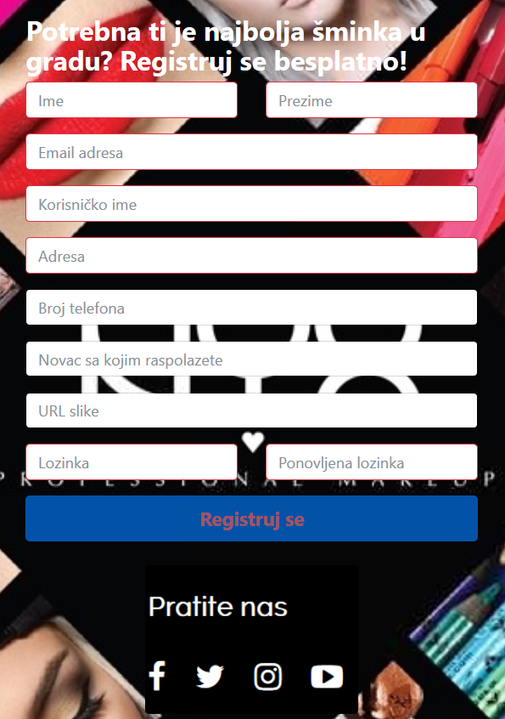
Registracija:
Registracija pravi Vaš nalog na online aplikaciji.
Mogućnost praćenja "Tea Shop"-a preko društvenih mreža (naravno, samo imaginarno).
U slučaju netačne ponovljenje lozinke ili već postojećeg korisničkog imena, ispisuje se poruka o grešci.

Slide 6
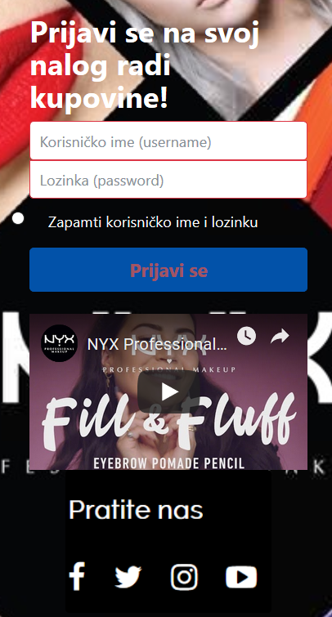
Prijava:
Prijava služi da bi koristili nalog koji ste prethodno registrovali.
Mogućnost pamćenja korisničkog imena i lozinke.
Priložena kratka youtube reklama o proizvodima koji se prodaju.
Mogućnost praćenja "Tea Shop"-a preko društvenih mreža (naravno, samo imaginarno).
U slučaju netačne lozinke ili korisničkog imena, ispisuje se poruka o grešci.

Slide 7
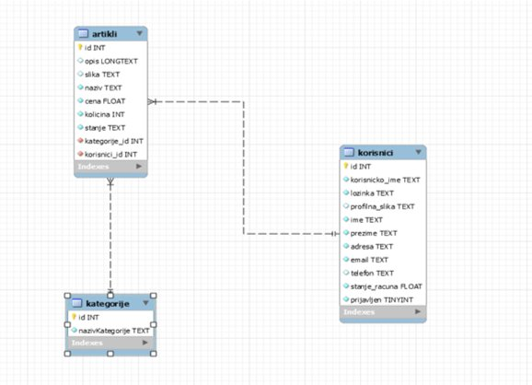
Dijagram baze podataka:
Neophodna je konekcija sa bazom podataka.

Slide 8
Zaključak:
Aplikacija se bavi prodajom proizvoda.
Za izradu aplikacije neophodno je imati: kontrolor, rest servirse, html stranice, bazu podataka.
Moguće je raditi izmene i dodavanje na korisnisku i proizvodu i brisanje.
Omogućena lakša pretraga.

Slide 9




HVALA NA PAŽNJI!

